Slide 1
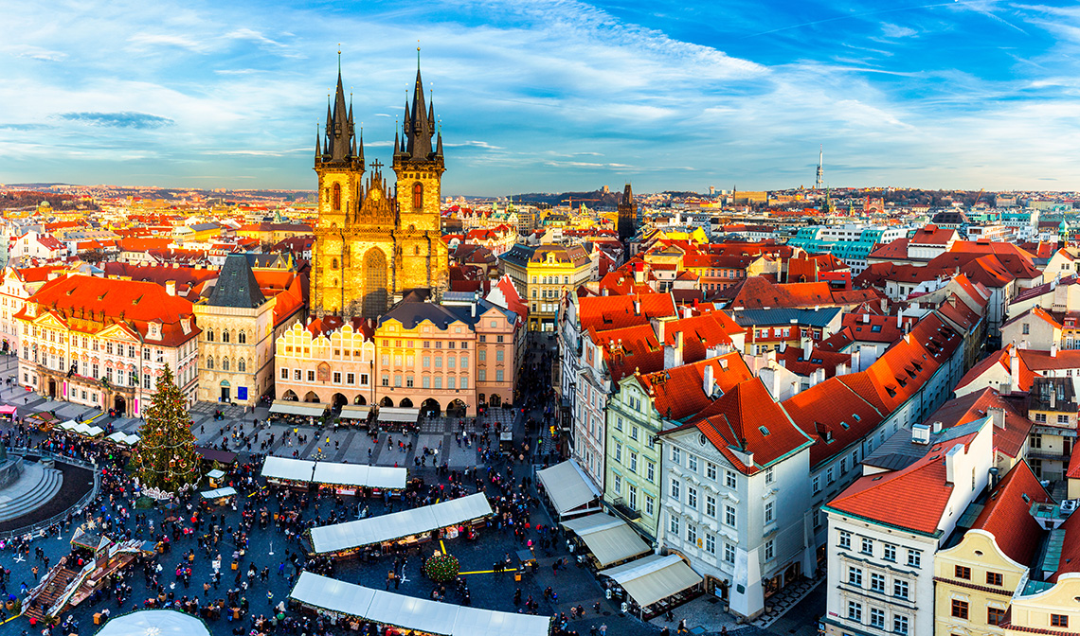
СУФІКСИ
-ськ-, -цьк-, -зьк -ств-, -цтв-, -зтв-. Складні слова
СЛОВОТВІР
СЕЗКО ТЕТЯНА АНАТОЛІЇВНА,
УЧИТЕЛЬ УКРАЇНСЬКОЇ МОВИ ТА ЛІТЕРАТУРИ ВИЩОЇ КВАЛІФІКАЦІЙНОЇ КАТЕГОРІЇ, З ПЕДАГОГІЧНИМ ЗВАННЯМ «УЧИТЕЛЬ-МЕТОДИСТ»

Slide 2
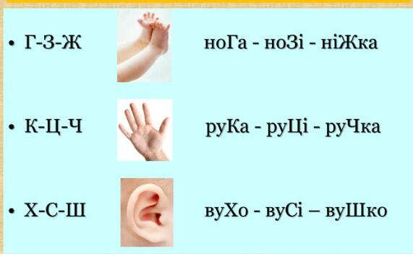
ПРИГАДУЄМО.ПОВТОРЮЄМО

Slide 3
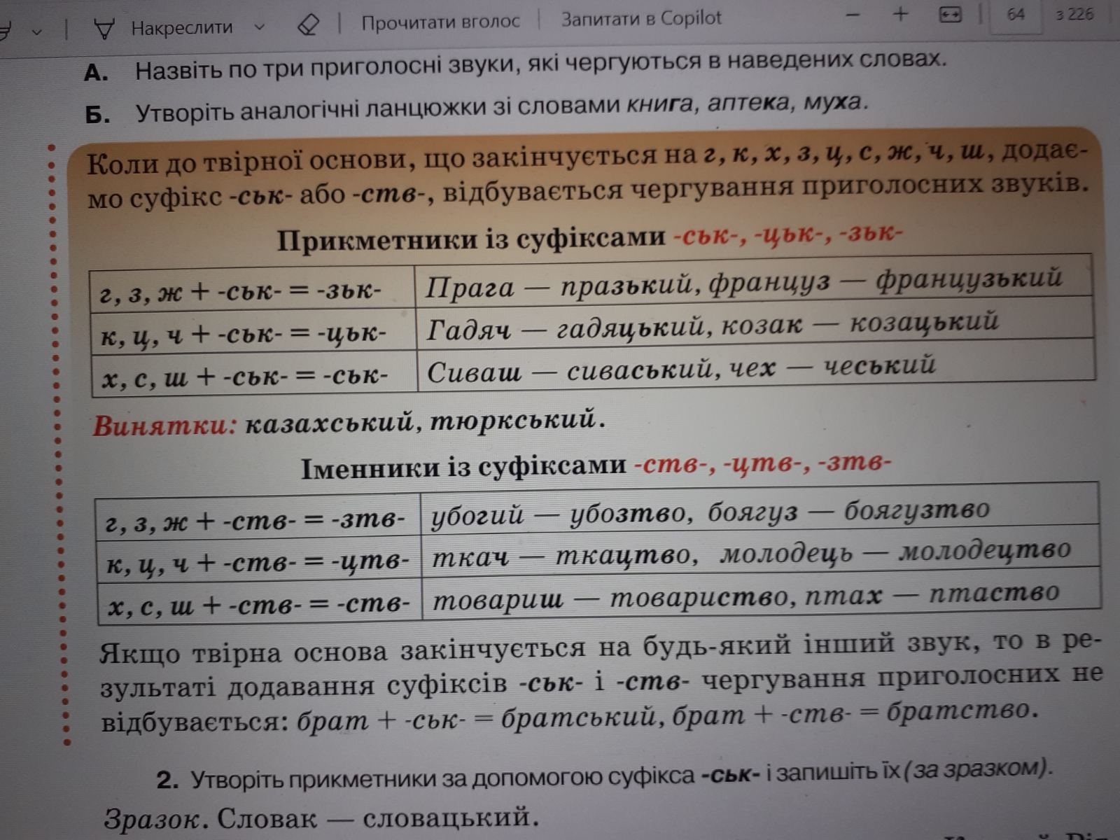

Slide 4
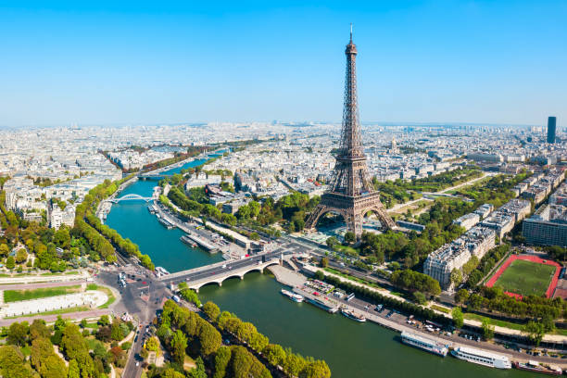
Франція- французький
Прага -празький

Slide 5

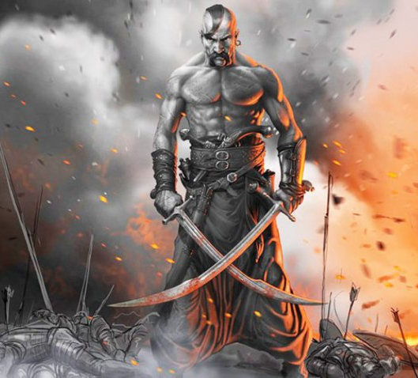
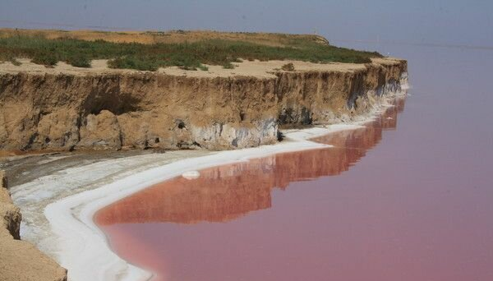

Козак-козацький
Сиваш- сиваський

Slide 6
ПРАКТИЧНА ВПРАВА
Від поданих іменників утворіть прикметники за
допомогою суфікса -ськ(ий), враховуючи зміни приголосних при
словотворенні.
Зразок: Острог- острозький
Острог, Запоріжжя,Сиракузи, Казбек, Рига, Ніцца, узбек, Гринвіч, тюрки, чуваш, Чикаго, Хмельницьк, Гамбург, Люксембург, Париж, Владивосток, Сабадаш,Цюрих, Прилуки, таджик, Лодзь, Овруч, Збуж, Мекка, Умань, Ясси,Лейпциг, Лепетиха, казах, Суми, Дамаск, Санкт-Петербург, Кобеляки, Залісся, Париж, Черемош, Дрогобич, Прага, Воронеж, Золотухи,Волинь, Черкаси, Козелець, Бахмач, Гринчук, Миколаїв, Гурзуф,Золотоноша, Гамбург, Кременчук, Кривий Ріг, Полісся, латиш, Губин,Волинь, Случ, інтелігент, Іртиш, Чехія, Галич.

Slide 7
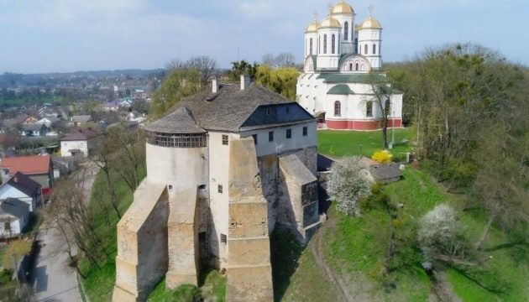
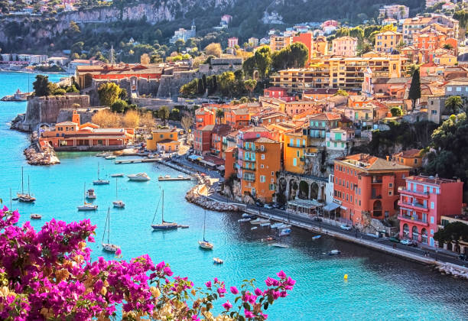
ІСТОРИЧНА ДОВІДКА
Острозький замок.
Замок протягом XIV-XVI століть був родовим гніздом князів Острозьких — найбагатших магнатів Речі Посполитої тих часів
Ніцца- ніццький
Ніцца — місто у Франції, на узбережжі Середземного м., на Лазурному березі

Slide 8
СКЛАДНІ СЛОВА.
СПОЛУЧНІ о та е У СКЛАДНИХ СЛОВАХ

Slide 9
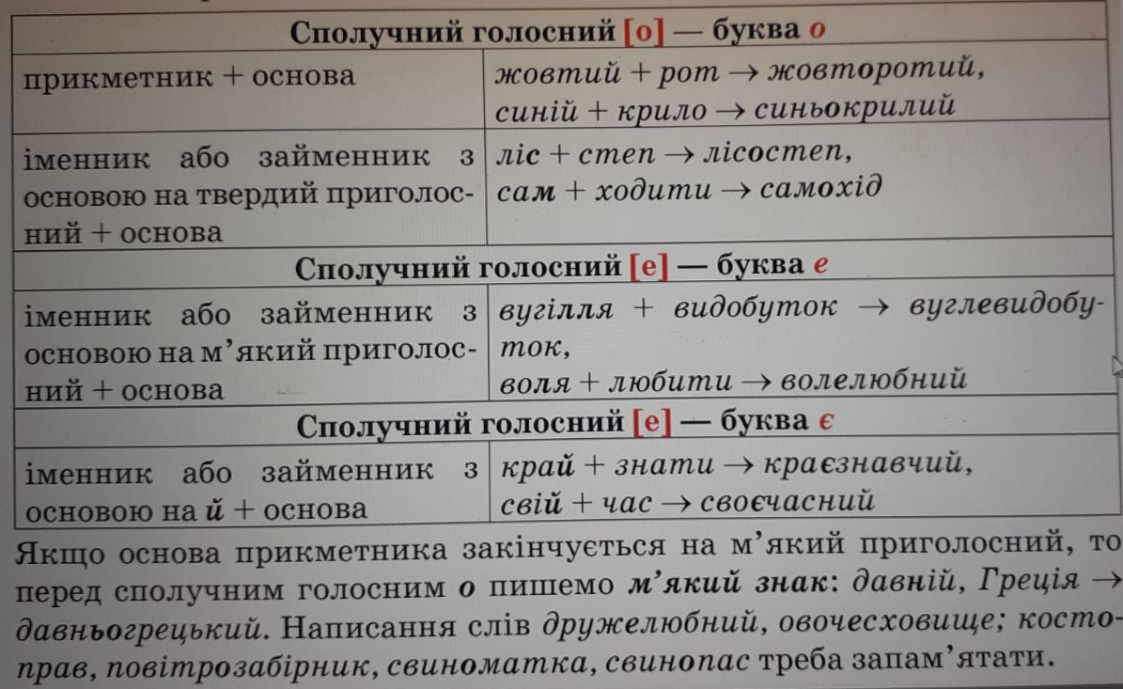
ДОСЛІДЖУЄМО
ЛІСОСТЕП, КІНОТЕАТР, СИНЬОКРИЛИЙ, ВОЛЕЛЮБНИЙ
Складні слова -слова, що мають два і більше коренів.
Сполучні голосні- о,е,є

Slide 10
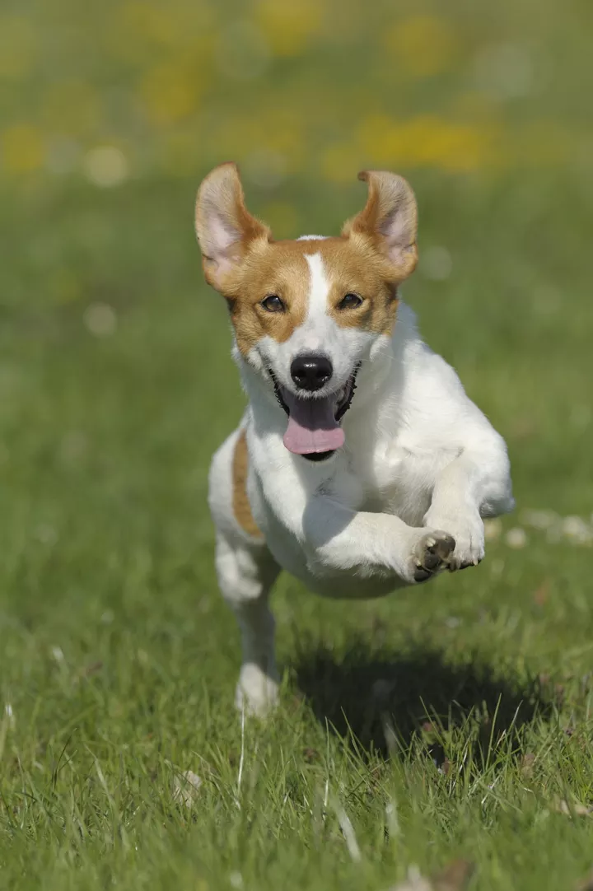
Сполучну букву є пишемо також після подвоєних літер, що позначають м’який подовжений приголосний:
*сміттєзвалище, життєрадісний.

Slide 11
ПРАКТИЧНА ВПРАВА
С. 67, впр. 2. Утворіть і запишіть складні слова (за зразком).
Зразок. Ліс, смуга — лісосмуга.
Ліс, смуга; море, плавати; земля, копати; чорний, земля; синій, очі; ясний, зоря; давній, Русь; важкий, атлетика; життя, писати; сміття, збира

Slide 12

Впр.3. Перепишіть слова, уставивши, де потрібно, букви о, е, є.
Чорн..слив, гряз..лікування, біл..сніжний, піш..хід, вод..пій, стал..бетон, дощ..мір, крапл..подібний, висок..гір’я, душ..губ, земл..трус, овоч..сховище, бур..лом, сир..вар, житт..діяльність

Slide 13

Д.З
Впр. 7. ,с. 67. Прочитайте речення та виконайте завдання.
Хвил..різ підноситься над водою.
2.У первинній обробці продуктів широко використовують м’яс..рубки та картопл..чистки
. 3. Зі скелі відкривається чудовий широкий кра..вид на море .
4. Хмарки летіли рус..косі у невідомії краї .
А. Перепишіть речення, уставивши пропущені букви.
Б. Підкресліть граматичні основи

Slide 14


1Які зміни відбуваються при творенні слів із суфіксами зьк, цьк, ськ?
2. Що називаємо складними словами? Як вони утворюються?
3. Що для тебе виявилося сьогодні складним?

